Slide 1
LEC模块
汇报人：杨恒
汇报时间：2025.5.15
公/诚/勇/毅

Slide 2
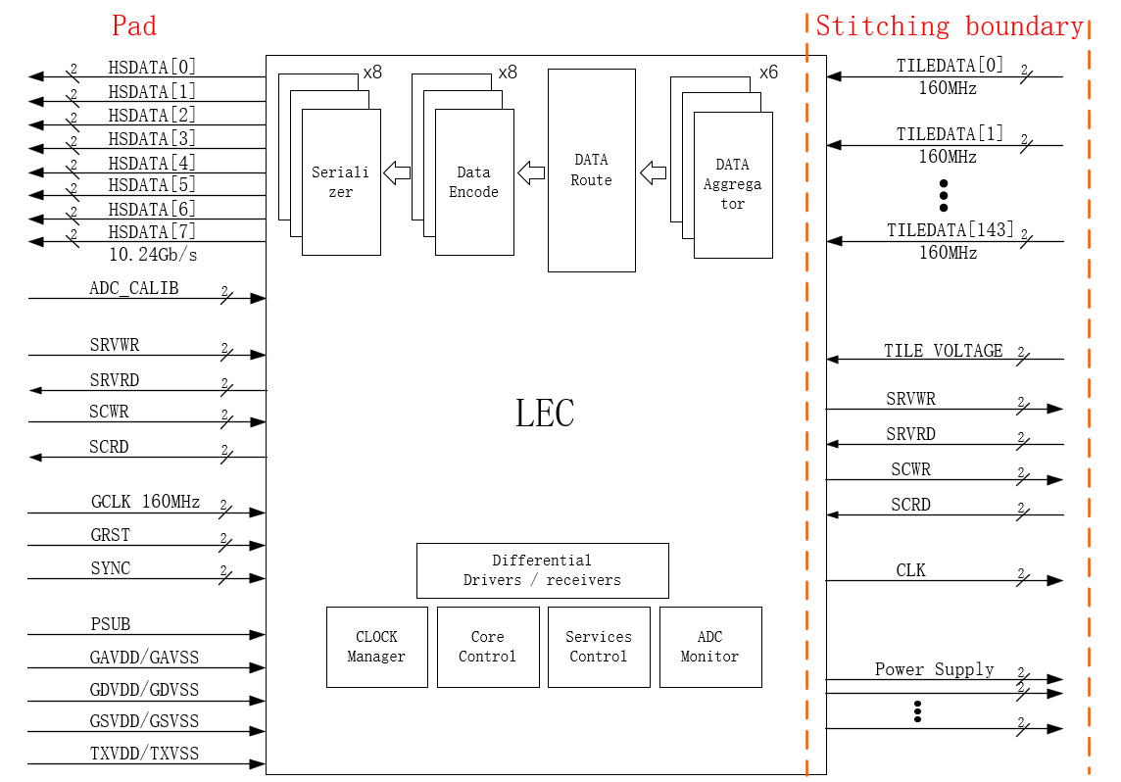
LEC模块
与FEDI对应的模块：
• DATA Aggregator —— DPC + Deserializer
• Data Encode —— uplinkDataPath
• Serializer —— Serializer
• Core Control、Services Control
—— Slow Control
需要新做的模块：
• ADC Monitor
• Differential Drivers / Receivers
• DATA Route

Slide 3
LEC Pad
接口名称 | 接口类型 | 位宽 | 端口描述
HSDATA[0] | output | 1 | 高速串行数据0输出10.24Gb/s | HS-LINKS
HSDATA[1] | output | 1 | 高速串行数据1输出10.24Gb/s
HSDATA[2] | output | 1 | 高速串行数据2输出10.24Gb/s
HSDATA[3] | output | 1 | 高速串行数据3输出10.24Gb/s
HSDATA[4] | output | 1 | 高速串行数据4输出10.24Gb/s
HSDATA[5] | output | 1 | 高速串行数据5输出10.24Gb/s
HSDATA[6] | output | 1 | 高速串行数据6输出10.24Gb/s
HSDATA[7] | output | 1 | 高速串行数据7输出10.24Gb/s
ADC_CALIB | input | 1 | 调节ADC基准 | ANALOG
SRVWR | input | 1 | 慢控总线，实现电源管理功能 5Mb/s | CONTROL
SRVRD | output | 1
GCLK | input | 1 | 全局时钟 160Mb/s
GRST | input | 1 | 全局复位
SYNC | input | 1 | 用于为各TILE和芯片提供共同时间基准， 以实现像素命中事件内部积分周期的时间对齐
TESTOUT | output | 1 | 测试端口
SCWR | input | 1 | 慢速控制读写总线，实现芯片控制功能 5Mb/s
SCRD | output | 1
PSUB | input | 1 | 输入端为硅衬底的偏置提供连接 -1.2 to 0V | POWER
TXVDD/TXVSS | input | 1 | 高速串行器供电输入 1.8V
GDVDD/GDVSS | input | 1 | 全局数字供电 1.2 to 1.32V 各tiles的局部区域以及LEC编码电路供电
GAVDD/GAVSS | input | 1 | 全局模拟供电 1.2 to 1.32V 各tiles的局部区域以及LEC编码电路供电
GSVDD/GSVSS | input | 1 | 服务电源域 1.2 to 1.32V 负责顶层时钟分配、慢控和电源管理

Slide 4
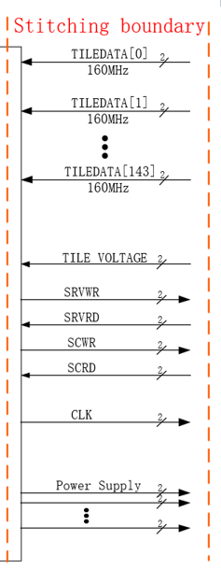
LEC Stitching boundary 接口
Stitching boundary接口不太明确，各文档没有明确指出。根据数据和控制关系，可能会有如下接口：
• 1. 慢控制信号
• 慢控制总线在所有RSU之间共享，采用多点传输拓扑
• MOSS原型芯片的 SC 由时钟线 (clock)、写数据线 (write data) 和读数据线 (read data) 组成。
• 2. 数据读出链路
• 这些是从每个 TILE 到 LEC 的点对点数据读出总线
• Tile将数据以160 Mbit/s的速率通过backbone传输到LEC。
• 这些链路通过backbone将命中数据传输到LEC。
• 3. 模拟信号
• ADC 监控的模拟信号
• 4. 电源网络

Slide 5
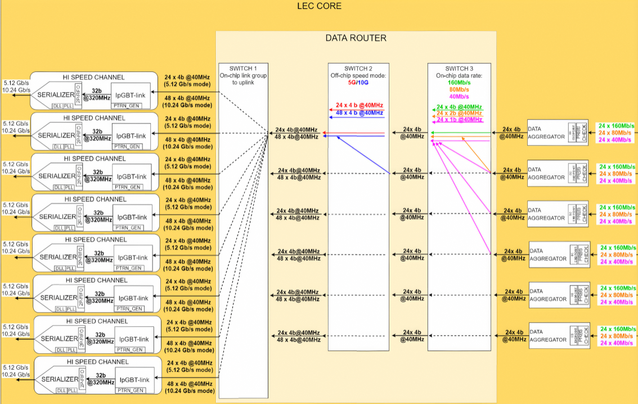
Data Flow

Slide 6
感谢您的观看
汇报人：杨恒
汇报时间：2025.5.15
公/诚/勇/毅

